Slide 1

DESCRIPCIÓN GENERAL DE QUEJAS RADICADAS EN LA SUPERINTENDENCIA DE SALUD ENTRE 2019 Y 2020
Analítica Estratégica de Datos
Análisis de Caso
2020-02
Rubio de Jesús Vasquez Bustamante
Luz Gualteros Castro
Arturo Hernández Carvajal
Notes:
Introducción

Slide 2

Objetivos Generales
Aplicar diferentes técnicas de procesamiento de datos para el entendimiento de quejas radicadas en la Superintendencia de Salud durante el periodo 2019 y 2020
Analizar y aplicar diferentes modelos de Machine Learning que permitan pronosticar variable de interés Tipología de Queja.
Notes:
Expectativa

Slide 3
PREGUNTAS DE NEGOCIO
¿Es posible identificar las principales causas raíces o factores que generan quejas en Colombia para el Sector Salud?
Responder a través de:
• Análisis de texto de la descripción del caso (queja radicada) usando NLP
• Revisión de un modelo Machine Learning que permita identificar la causa raíz de la queja presentada.
Notes:
Expectativa

Slide 4
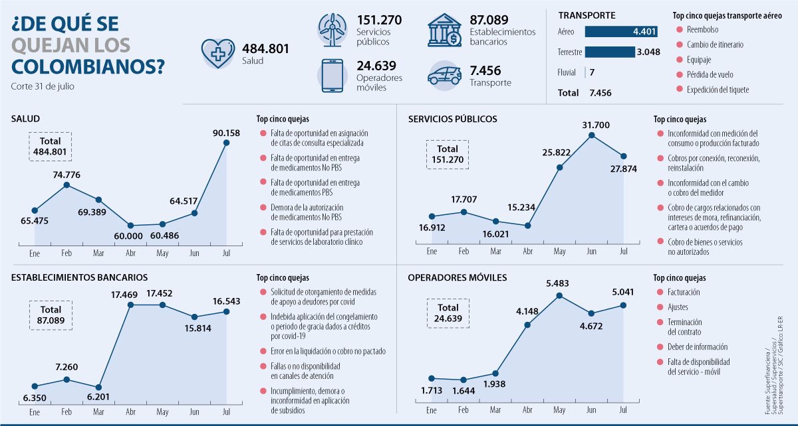
Contexto general
Fuente de elaboración: Diario La República
Fecha: 13 de octubre de 2020
Cifras: Superintendencia Financiera / Superintendencia de Salud / Superintendencia de servicios /Superintendencia de transporte / Superintendencia de Industria y Comercio
Ver en: https://www.asuntoslegales.com.co/consumidor/de-que-se-quejan-los-consumidores-colombianos-3072037
Notes:
Expectativa

Slide 5
Retos enfrentados
Tamaño de la base de datos (mayor a 1.3 millones de registros)
Capacidad de los equipos de escritorio para procesar la información.
Inicialmente trabajo con una muestra (sample) de la base de datos para generar conclusiones a priori.
Revisión medios de procesamiento de datos alternativos como Google Colab y Databricks
Para facilitar organización de la base datos uso de Python SQL.
Construcción de los modelos de Machine Learning (base etiquetada pero con datos en su gran mayoría categóricos)
Notes:
Expectativa

Slide 6
Descripción General de la BBDD
Base de datos:
Obtenida de Superintendencia de Salud
Características: 80 Variables
Variables anonimizadas: 10 Variables (*)
Total de registros 2019: 752,897
Total de registros 2020: 564,675 (**)
Anexo 1 – Diccionario Bases de Datos Quejas
(*)Se anonimiza la base de datos en las siguientes variables relacionadas a los datos de la persona que radica la solicitud y la persona afectada: Número de documento de identidad, Nombres y Apellidos, Teléfono, email
(**) Registros con corte Agosto 2020
Notes:
Expectativa

Slide 7
¿Qué técnicas y herramientas se usaron?
PowerBi: Visualización
Python:
Procesamiento de textos
Matriz TF - IDF
Similitud de documentos ‘Distancia del coseno’
Modelado de temas LDA
Modelos de Machine Learning
Regresión
Bayes
Support Vector Machine
Databricks (consultas SQL):
Condicionales para la clasificación de las quejas.
Anexo 2 – Notebooks Python
Notes:
Expectativa

Slide 8
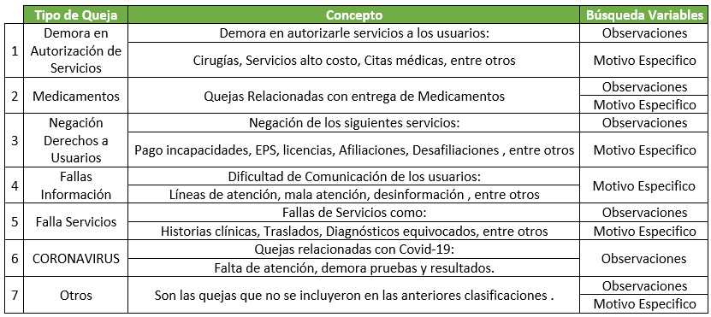
Calificación variable “tipo de quejas”
Variable a predecir en el modelo
PQRD
Notes:
Expectativa

Slide 9

PowerBi: Visualizaciones
Link: Quejas Superintendencia
QUEJAS
VENTAJAS DEL DASHBOARD
1. Actualización dinámica de los datos
2. Facilidad de acceso directo a la información
1,317,662
TOTAL REGISTROS
PowerBi
Año 2019: 752,987
Año 2020: 564,675*
*Con corte Agosto 2020
TOP Cinco E.P.S
Mayor Volumen de quejas 2020:
Nueva EPS 17%
Medimás 11.26%
Salud Total 8.62%
Coomeva 7.80%
Sanitas 6.70%
Principales
canales de Radicación
Web 41.73%
Telefónico 28.44%
Personalizado 18.05%
Otros 11.78%
Otros: Escrito, Chat, Redes Sociales,
Medios de Comunicación
TOP Quejas por Departamento
Mayor Volumen de quejas 2020:
Bogotá 24.68% *
Antioquia 15.2%
Valle del Cauca 12.41%
Atlántico 5.58%
Santander 5.56%
* Bogota se contabiliza independiente a Cundinamarca
Notes:
Expectativa

Slide 10
Modelo LDA
Principales Temas aplicando técnicas de NLP
Notes:
Expectativa

Slide 11
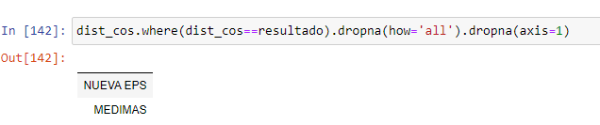
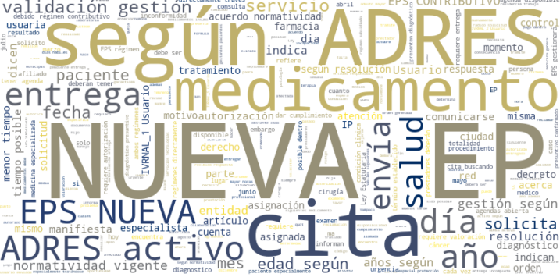
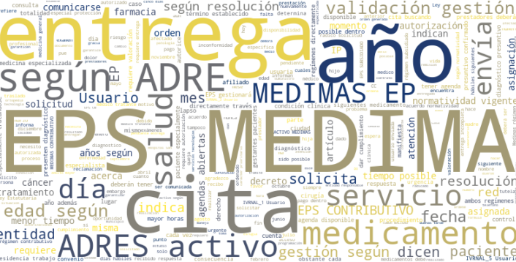
Similitud de Documentos
¿Cuáles EPS tienen radicaciones similares?
Las EPS más parecidas en cuanto a las radicaciones que reciben
(aplicando la distancia del coseno)
NUEVA EPS
MEDIMAS
Notes:
Expectativa

Slide 12
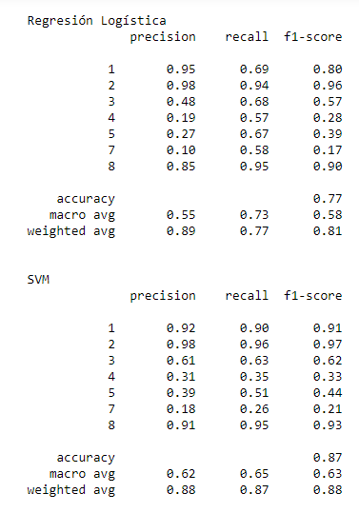
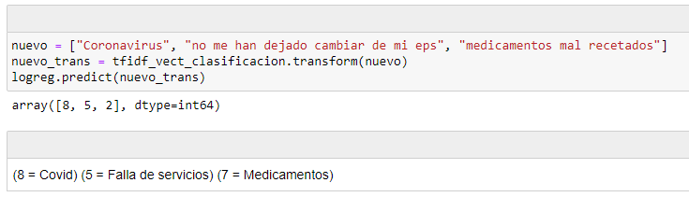
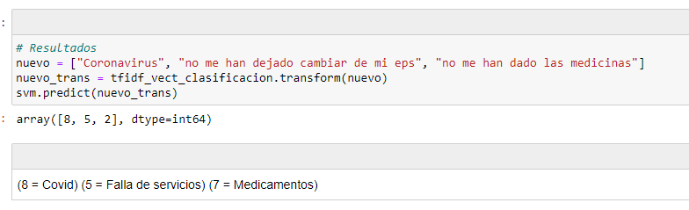
Modelo Machine Learning
Predictor: Tipología de queja
Para predecir la Tipología de Queja se evaluaron varios modelos los de mejor resultado fueron: Regresión Logística y Support Vector Machine
Demora Autorización Servicios
Medicamentos
Negación Derechos de Usuario
Fallas de información
Fallas de servicios
Otros
Covid
Demora Autorización Servicios
Medicamentos
Negación Derechos de Usuario
Fallas de información
Fallas de servicios
Otros
Covid
Notes:
Expectativa

